Slide 1


Спробуйте масло ГХІ і Смак Благостi завжди буде у Вашiй оселi!

Slide 2
Міжнародна сімейна компанія, яка працює в Казахстані та в Україні
За рік роботи в Казахстані стали брендом №1 з продажу Масла ГХІ (http://vblagosti.kz)
В Україні масове виробництво Масла ГХІ розпочато в лютому 2021 року (http://smakblagosti.com.ua)
На кінець березня 2021 року ТМ «Смак Благості» вже представлена в маркетах таких міст: Київ, Дніпро, Харків, Одеса, Хмельницький, Рівне, Суми
За березень 2021 року тільки через Instagram та свій власний сайт реалізовано понад 700 банок Масла ГХІ
Квітень 2021 року – початок продажу на Rozetka.ua
Вересень 2021 року - початок продажів у мережі Сільпо під брендом “Лавка традицій”

Slide 3
Стародавні традиції – залог якості Масла ГХІ ТМ «Смак Благості»
Використовуємо відбірну сировину – тільки якісне солодковершкове масло
Виготовляємо шляхом багаточасового перетоплювання на водяній бані сировини (порядка 16 годин), в ході якого відбувається сепарування та осідання твердих домішок, а також випарювання всієї вологи зі складу сировини, в результаті чого залишається більш ніж 99% чистого жиру
В процесі виробництва дотримуємось аюрведичних канонів, включаючи обряд освячення
Як результат - Масло ГХІ ТМ «Смак Благості» має неперевершену якість, яка підтверджена єдиним в Україні серед виробників топленого масла сертифікатом відповідності ДСТУ 4399:2005

Slide 4
Власне виробництво Масла ГХІ
ТМ «Смак Благості» пропонує найширший в Україні асортимент варіантів фасування Масла ГХІ, який може задовольнити потреби будь-якого споживача
В якості сировини використовується тільки якісне солодковершкове масло від кращих постачальників України
Стартова потужність виробництва готова забезпечити обсяг виготовлення понад 3000 банок/місяць
Промислова ділянка пристосована до швидкого масштабування виробництва в декілька разів в тижневі терміни

Slide 5
Відомі корисні властивості Масла ГХІ
Єдине з масел, яке очищає печінку
Посилює імунітет
Покращує травлення
Сприяє схудненню
Покращує стан шкіри
Лікує запалення
Нормалізує роботу шлунково-кишкового тракту і таким чином покращує травлення і обмін речовин
Благотворно впливає на серцево-судинну систему
Надає позитивну дію на кістки і суглоби
Сприяє швидкому загоєнню порізів, ран і саден
Знижує мігрені і головні болі неясного характеру
Має високу температуру горіння 250°, завдяки чому при смаженні не утворює канцерогенів і є альтернативою хіба що кокосовому

Slide 6
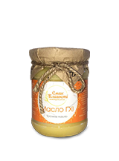
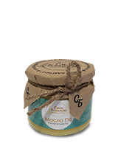
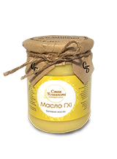
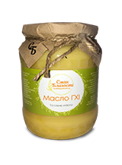
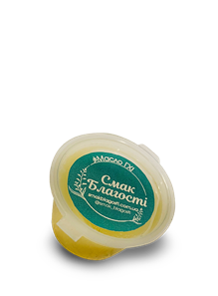
Найширший асортимент та ціни на будь-який смак
250 мл | 330 мл | 460 мл | 720 мл | 10 мл
Об’єм /вага | Рекомендована роздрібна ціна | За попередньою оплатою |  | На реалізацію -20%
 |  | -25% | Від 20 банок -30%
250 мл / 225 г | 175 | 131 | 123 | 140
330 мл / 250 г | 195 | 146 | 137 | 156
460 мл / 420 г | 295 | 221 | 207 | 236
720 мл / 600 г | 395 | 296 | 277 | 316
10 мл / 10 г | 11,80 | 8,85 | 8,26 | 9,44

Slide 7

ТМ «Смак Благості» пропонує співпрацю
Контакти:
Суковатий А.М.
+380 91 112 0298
+380 66 154 2446
sukovatyy@gmail.com
Дякуємо за увагу!

